Slide 1
Pengantar Visual Foxpro

Slide 2
Pendahuluan
Microsoft Visual Foxpro merupakan salah satu sistem manajemen database (database management system, DBMS) berorientasi obyek yang memungkinkan pembuatan aplikasi database yang tangguh dengan cepat dan mudah.
Terdapat 2 macam teknik pemrograman yang terdapat dalam Visual Foxpro, yaitu:
Procedural
Object Oriented Programming (OOP)

Slide 3
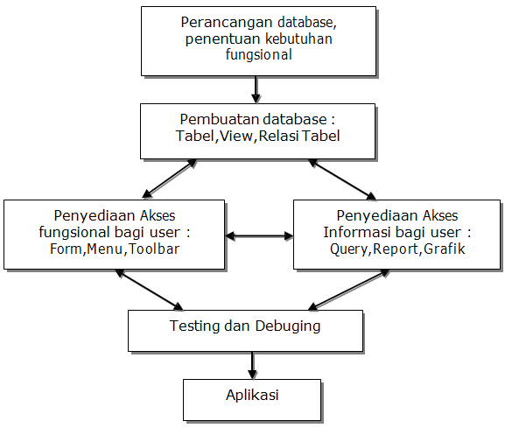
Fungsi-fungsi pembuatan aplikasi di Visual Foxpro:
Merencanakan atau merancang aplikasi
Membuat Database (tabel, view, relasi tabel).
Membuat kelas (event, properti, method).
Menyediakan akses kegunaan (form, menu, toolbar).
Menyediakan akses informasi (query, report, grafik).

Slide 4
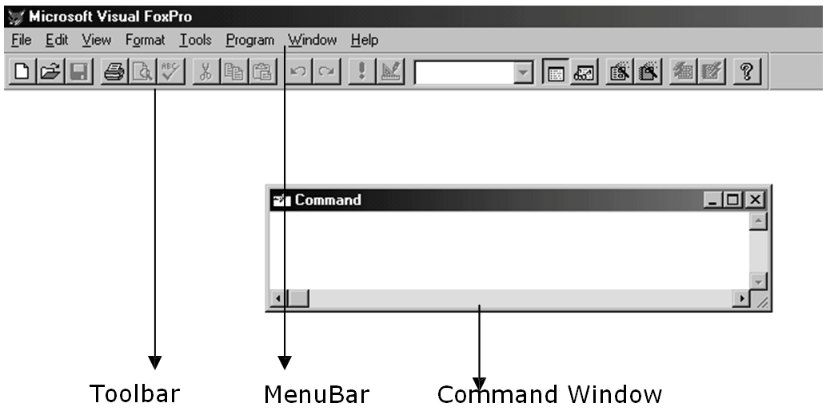
Lingkungan Visual Foxpro
Jendela Microsoft Visual Foxpro

Slide 5


Menu Bar
ToolBar

Slide 6
Tipe Data
Tipe Karakter
Tipe karakter adalah tipe data string berupa deretan karakter alfabet, dari A sampai Z, dan angka 0 – 9 yang dingggap karakter. Tipe karakter dibuat menggunakan (diapit) tanda kutip tunggal, kutip ganda atau tanda siku.
Contoh:
‘Visual Foxpro’
“STMIK Tasikmalaya”
[Visual Foxpro Programming]
Tipe karakter Biner
Tipe karakter biner seperti tipe data karakter biasa, tetapi bersifat permanen.
Tipe Bilangan Bulat
Tipe numerik (float) adalah tipe angka atau angka pecahan yang mempunyai jangkauan -0.999999999E+19 sampai dengan 0.999999999E+20.

Slide 7
Tipe Data
Tipe Bilangan Bulat
Tipe bilangan bulat adalah tipe data angka yang mempunyai jangkauan antara-2147483647 sampai dengan 2147483646.
Tipe Bilangan Pecahan Ganda
Tipe bilangan pecahan ganda (lebih besar dari tipe float) adalah tipe angka atau angka pecahan yang mempunyai jangkauan +/-4.94065645841247E-324 sampai +/-8.9884656743115E307.
Tipe Bilangan Uang
Tipe bilangan uang adalah tipe data untuk bentuk data berupa uang yang mempunyai jangkauan -922337203685477.5808 sampai dengan 922337203685477.5807. Untuk menyatakan bilangan bentuk uang kita harus menggunakan simbol $ (bentuk default).

Slide 8
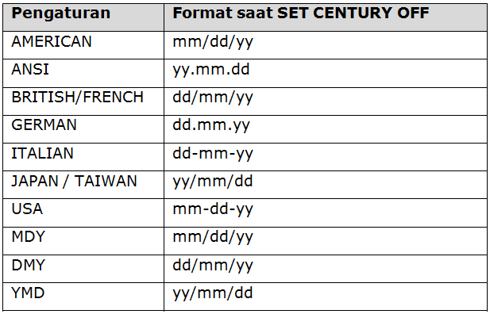
Tipe Data
Tipe Tanggal
Tipe tanggal adalah tipe data untuk bentuk data tanggal (date).
Untuk memudahkan kita membentuk format tanggal tertentu, perhatikan tabel dibawah ini :

Slide 9
Tipe Data
Tipe Logika (L)
Tipe logika (L) adalah tipe data untuk bentuk logika TRUE (benar), dapat digunakan simbol T,t,Y atau FALSE (salah) dapat digunakan simbol F,f,N,n.
Tipe Memo
Tipe memo adalah tipe data untuk digunakan sebagai karakter panjang, dan hanya berlaku untuk field bukan variabel. Memo berukuran tidak tetap, seperti karakter dan disimpan dalam file .FPT.
Tipe Umum (G)
Tipe data umum biasa dapat dipakai untuk menyimpan data OLE (Object Linking Embedded), seperti spreadsheet, grafik, suara yang dibuat dari aplikasi lain.

Slide 10
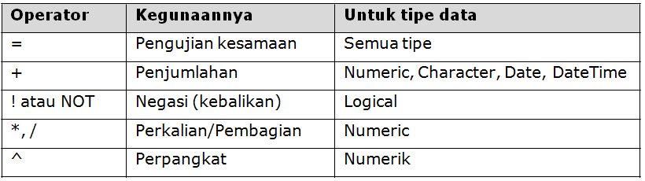
Operator
Operator adalah simbol yang dipakai untuk operasi tertentu, biasanya dipakai dalam ekpresi atau rumus tertentu. Contoh simbol – simbol operator seperti pada tabel berikut :

Slide 11
Perintah-perintah dasar Foxpro
Mengaktifkan Tabel
Dari command window : USE nama_tabel Contoh : USE Kategori
Dari Menu : File, Open, pilih nama file tabel (kategori), OK

Slide 12
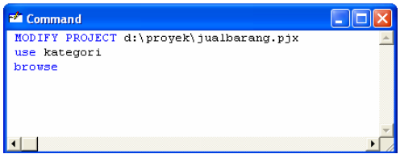
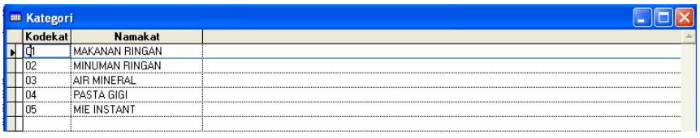
Perintah untuk menampilkan isi tabel
browse
Hasil:

Slide 13
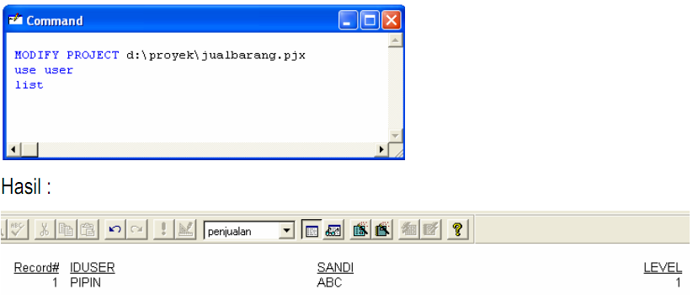
List

Slide 14
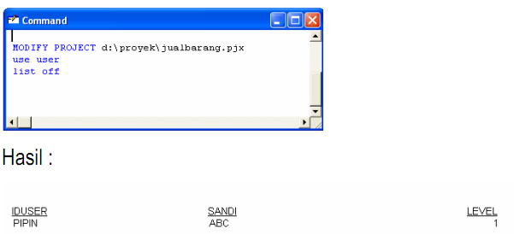
List off

Slide 15
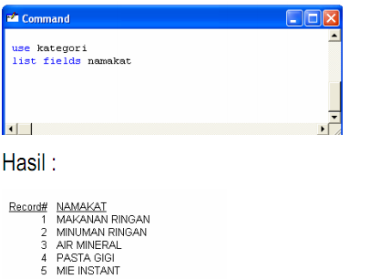
List fields nama_field. Misal : List Fields nama

Slide 16
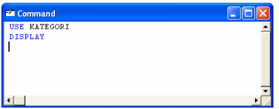

Display (menampilkan record yang aktif)

Slide 17
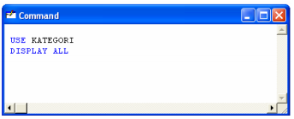
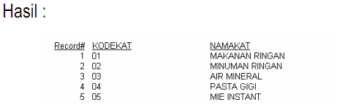
Display All (menampilkan semua record)

Slide 18
Modifikasi tabel/ mengubah struktur tabel
Dari command window :
MODIFY STRUCTURE
atau
MODI STRU
Dari Menu :
View, Tabel Designer

Slide 19
Tambah Record
Dari command window :
APPEND
atau
APPE
Dari Menu :
Tabel, Append New Record

Slide 20
Hapus Record
Dari command window :
Delete [scope] nomor record
Dari Menu :
Tabel, Delete Record, pilih Scope dan tentukan nomor record, delete
Ket : scope :
All : Semua record
Misal : Delete all atau Dele all
Next : dari record yang aktif sampai record yang keN. Misal : Delete next record 4 atau Dele next reco
Record : Record ke N.
Misal : Delete record 2 atau Dele reco 2

Slide 21
Menyembunyikan record yang sudah dihapus.
Set delete on atau Set dele on
Menampilkan record yang sudah dihapus.
Set delete off atau Set dele off
Mengaktifkan kembali record yang sudah dihapus.
Recall [scope] nomor_record
Misal : Recall record 2 atau Reca reco 2
Menghilangkan record yang sudah dihapus secara permanen.
Pack

Slide 22
Mengubah / mengganti / mengisi data secara otomatis
Replace [scope] field with statement
Contoh-1:
Replace nama with “Malikka”
(mengubah record awal pada field nama dengan nama Malikka)
Contoh-2:
Goto 2
Replace alamat with “Tangerang”
(mengubah record kedua pada field alamat dengan alamat Tangerang).
Contoh-3:
Replace all alamat with “Jakarta”
(mengubah semua record pada alamat menjadi Jakarta. )

Slide 23
Menutup semua tabel yang aktif
Close all
Keluar dari Visual Foxpro
Quit
Semua perintah dasar diatas
Dijalankan melalui Command Window

